Slide 1

Pour parler des émotions

Slide 2
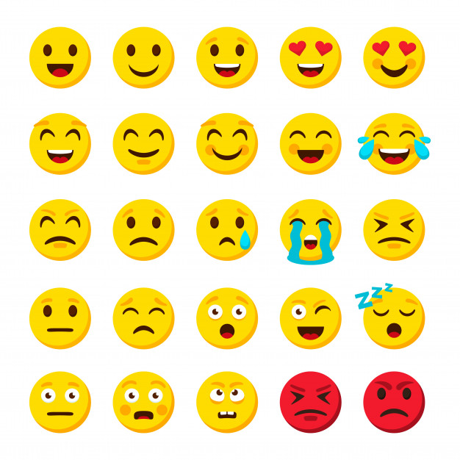
Et si on parlait des émotions ?!

Slide 3
Pour parler des émotions, faisons un petit tour au cinéma…
https://www.youtube.com/watch?v=UPdxgoxyTT0

Slide 4

La météo

Slide 9

LES EMOTIONS

Slide 14

LES BESOINS

Slide 15
AUTONOMIE

Slide 16
AMITIE

Slide 17
SECURITE

Slide 18
TENDRESSE

Slide 19
CONFIANCE

Slide 20
REPOS

Slide 21
COMPRENDRE

Slide 22
CHALEUR

Slide 23
LEGERETE

Slide 24
DETENTE

Slide 25
ETRE RASSURE(E)

Slide 26
ME DEFOULER

Slide 27
MANGER ET BOIRE

Slide 28
ETRE FETE(E)

Slide 29
AIDE

Slide 30
ETRE COMPRIS(E)

Slide 31
LIBERTE

Slide 32
PLEIN AIR

Slide 33
SILENCE

Slide 34
JUSTICE

Slide 35
SOLITUDE

Slide 36
CHANGEMENT

Slide 37
PARTAGER

Slide 38
PLEURER

Slide 39
ALLER AUX TOILETTES

